Slide 1
20장. 객체지향 프로그래밍
01_ 객체지향 프로그래밍의 시작

Slide 2
프로그램의 발전사
프로그램은 데이터와 이것을 처리하는 절차로 구성된다
<60년대~80년대> <80년대 후반 ~ 현재>
특수 분야(배치 처리 중심) 일반적인 업무(은행, 물류…)
고정된 요구사항 지속적으로 바뀌는 업무
처리절차 중심 데이터 중심
구조적 방법론 정보공학방법론
객체지향 방법론, UML 방법론
데이터를 처리하는 절차 중심 절차는 계속 바뀌고, 추가되므로
처리하고자 하는 데이터 중심
객체 지향 프로그래밍은
처리 절차가 지속적으로 변경, 추가되는 환경에 맞게 프로그램하기 위하여 개발된 것이다.
하지만, 데이터를 어떻게 정하느냐에 따라서 프로그램의 질에서 많은 차이가 나는 단점이 있다

Slide 3
왜 객체지향 프로그래밍을 배우나?
객체 지향 프로그래밍은 현재 전세계적으로 가장 많이
사용하는 프로그래밍 방법이며, 적어도 현재로서는 가장
효율적인 방법이다(무엇에 효율적이라는 말인가?)
: 프로그래밍은?
프로그래밍과 코딩의 차이는?
객체지향 프로그래밍과 프로그래밍은 어떻게 다른가?
객체 지향 프로그래밍과 사용자 정의 자료형의 관계는?
Java를 사용하면 객체 지향 프로그래밍이라고 할 수 있는가?
왜 최근의 언어들은 객체 지향 언어인가?
객체 지향 프로그래머가 가장 중요하게 생각해야 하는 것은?

Slide 4
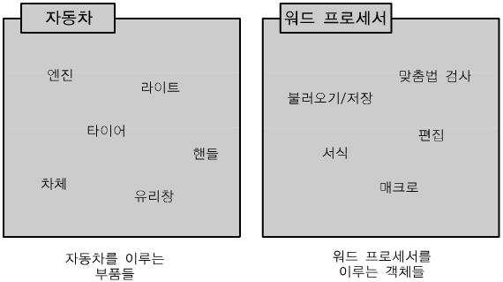
객체지향 프로그래밍의 비유(1)
객체지향 프로그래밍은 부품을 모아서 조립하는 과정이 비유할 수 있다. 여기서 객체를 부품이라고 볼 수 있다.
[20-1]

Slide 5
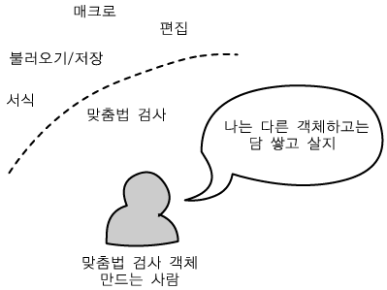
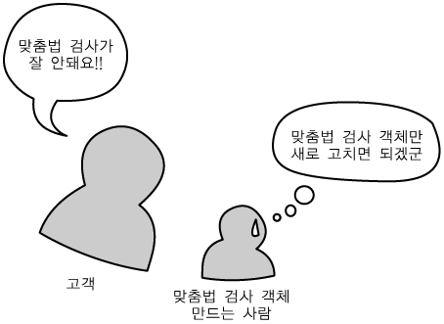
객체지향 프로그래밍의 비유(2)
부품별로 분업할 수 있는 것처럼, 객체를 만들 때도 자신의 객체에 대해서만 노력을 집중할 수 있다.
제가 발생한 경우에 해당 부품만 교체하면 되듯이, 객체에 문제가 있는 경우에는 해당 객체만 고치면 된다.
[20-2]
[20-3]

Slide 6
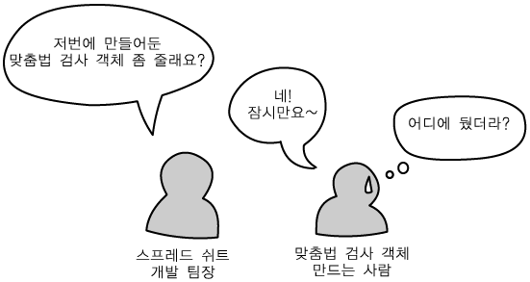
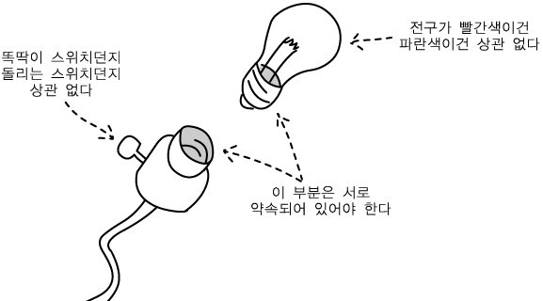
객체지향 프로그래밍의 비유(3)
하나의 부품을 여러 제품에 사용할 수 있는 것처럼, 잘 만들어 놓은 객체는 다음 번 프로젝트에도 재사용할 수 있다.
부품들의 규격이 정해져 있어야 조립이 가능한 것처럼, 객체간의 연결 부분도 잘 약속되어 있어야 한다.
[20-4]
[20-5]

Slide 7
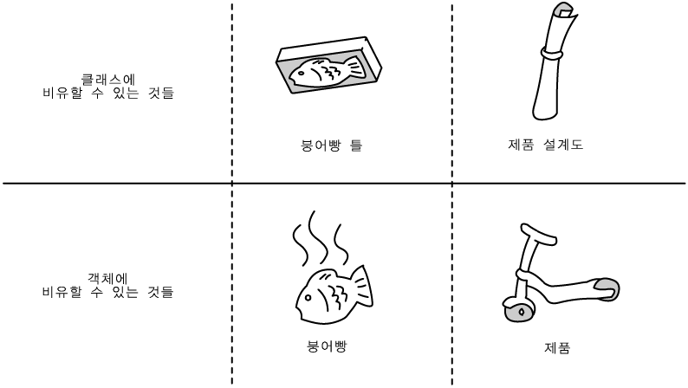
클래스(Classes)와 객체(Objects) (1)
클래스와 객체는 ‘붕어빵 틀’과 ‘붕어빵’의 관계다. 혹은 ‘제품의 설계도’와 ‘제품’의 관계라고 말할 수도 있다.
[20-6]

Slide 8
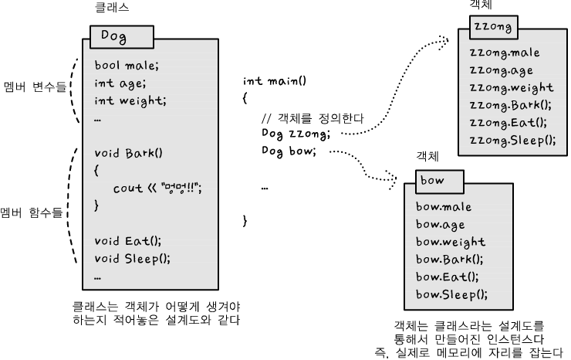
클래스(Classes)와 객체(Objects) (2)
문법적인 측면에서 바라본 클래스와 객체
[20-7]

Slide 9
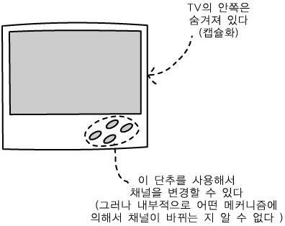
캡슐화(Encapsulation)
캡슐화란 약속되지 않은 부분은 감싸서 숨겨버리는 것을 말한다. 캡슐화를 통해서 정보은닉을 달성할 수 있다.
[20-10]

Slide 10
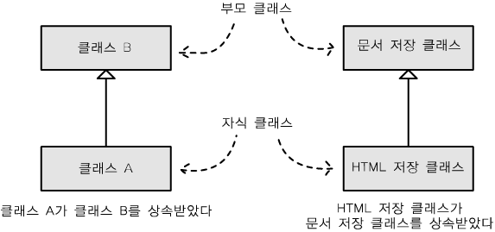
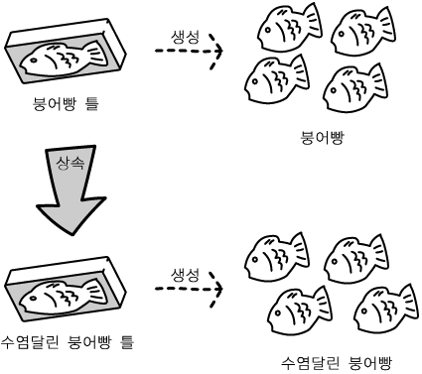
상속(Inheritance)
상속이란 기존 클래스를 토대로 새로운 클래스를 만드는 방법을 말한다.
  예) 상속 모형
  예) 붕어빵 틀을 상속받아서 수염 달린 붕어빵 틀을 만들기
[20-11]
[20-12]

Slide 11
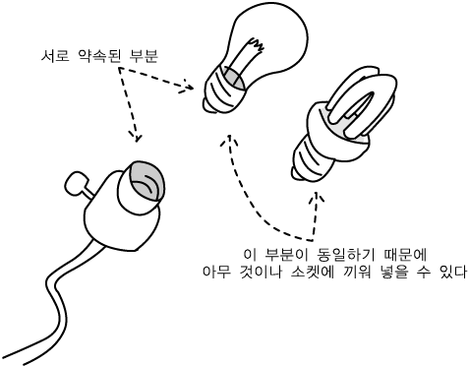
다형성(Polymorphism)(1)
다형성이란 서로 다른 객체를 동일한 방식으로 명령을 내릴 수 있는 성질을 말한다. 이 때 서로 다른 객체들은 같은 명령을 받지만 제각기 다른 방식으로 명령을 수행할 수 있다.
  예) 백열들과 삼파장 램프는 동일한 소켓에 끼워서 사용할 수 있다.
[20-13]

Slide 12
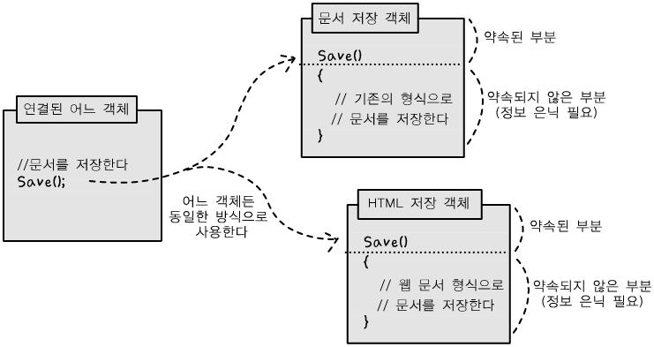
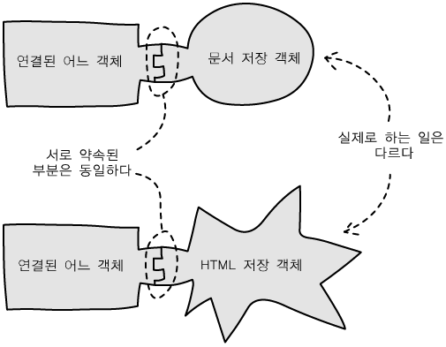
다형성 (2)
문서 저장 객체와 HTML 저장 객체의 예
[20-14]
[20-15]

Slide 13
End of Document

